Slide 1
ĐỒ ÁN SINH VIÊN
CLO1
CLO2
Nội dung cần thực hiện
Thiết kế
giải pháp
Thực hiện
tiến độ
CLO3
CLO4
Dùng cho học phần Đồ án – Project
Cải tiến
trách nhiệm
Tự học
phát triển
30% quá trình + 70% báo cáo cuối kỳ
Đồ án sinh viên • 1

Slide 2
1. Sinh viên cần phải làm gì?
Chuẩn hóa yêu cầu đồ án để sinh viên biết rõ sản phẩm cuối cùng cần nộp
A. Xác định bài toán
• Chọn đề tài, phạm vi, người dùng, dữ liệu đầu vào/đầu ra.
• Mô tả yêu cầu nghiệp vụ, use case, quy tắc xử lý chính.
B. Thiết kế giải pháp
• Thiết kế kiến trúc, CSDL, luồng xử lý, giao diện UI/UX.
• Nêu rõ công nghệ sử dụng và lý do lựa chọn.
C. Xây dựng sản phẩm
• Lập trình các chức năng cốt lõi; kiểm tra dữ liệu nhập.
• Tạo dữ liệu mẫu, tài khoản demo, hướng dẫn chạy.
D. Báo cáo – demo – cải tiến
• Viết báo cáo kỹ thuật, sơ đồ, hình ảnh minh chứng.
• Demo sản phẩm; chỉ rõ điểm cải tiến và kế hoạch tự học.
E. Minh chứng bắt buộc
• Mã nguồn/sản phẩm, CSDL, nhật ký tiến độ.
. Test case, ảnh/video chạy sản phẩm.
.
Đồ án sinh viên • 2

Slide 3
2. Quy trình thực hiện đồ án
Tổ chức theo checkpoint để đo được cả năng lực chuyên môn, tiến độ và trách nhiệm cá nhân
01
02
03
04
05
06
Đăng ký đề tài
Phân tích
Thiết kế
Triển khai
Kiểm thử
Báo cáo & demo
Tên đề tài, mục tiêu, phạm vi, công nghệ dự kiến
Yêu cầu nghiệp vụ, use case, dữ liệu, ràng buộc
Kiến trúc, CSDL, API/luồng xử lý, UI/UX
Core features, validation, phân quyền, báo cáo/tìm kiếm
Test case, dữ liệu mẫu, sửa lỗi, tối ưu
Báo cáo cuối kỳ, slide, demo live/video, hướng phát triển
Gợi ý: mỗi checkpoint cần có minh chứng nộp trên Git để GVHD theo dõi tiến độ.
Đồ án sinh viên • 3

Slide 4
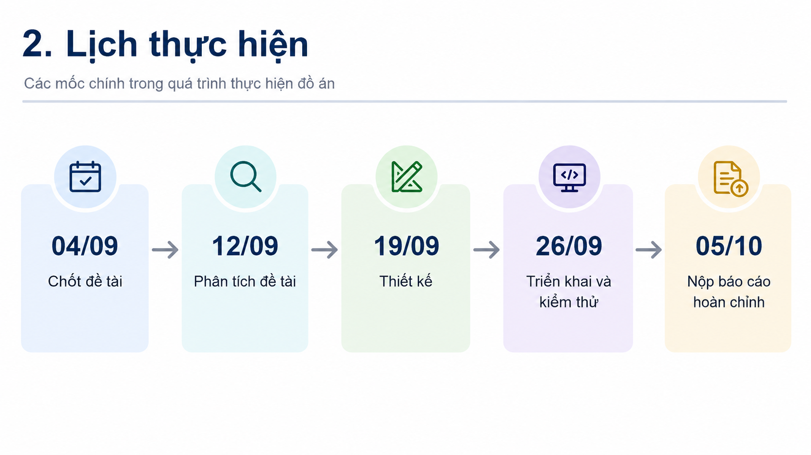

Slide 5
3. Ánh xạ CLO → PI/PLO
Mỗi CLO gắn với một năng lực lõi cần đo trong học phần Đồ án
CLO
Nội dung năng lực
PI/PLO đo chính
Mức
CLO1
Thiết kế giải pháp phần mềm đáp ứng yêu cầu nghiệp vụ
PI3.1 / PLO3
R, A
CLO2
Thực hiện nhiệm vụ đúng yêu cầu và tiến độ
PI6.1 / PLO6
M
CLO3
Thực hiện trách nhiệm chuyên môn; đề xuất cải tiến
PI9.2 / PLO9
M, A
CLO4
Lập kế hoạch tự học, phát triển năng lực cá nhân
PI10.1 / PLO10
M, A
Ý nghĩa mức: R = Reinforce/củng cố • M = Mastery/thành thạo • A = Assessment/đo đánh giá
Đồ án sinh viên • 4

Slide 6
4. Cấu trúc đánh giá học phần
Tách 2 nguồn điểm: quá trình thực hiện đồ án và báo cáo/sản phẩm cuối kỳ
30%
Quá trình thực hiện đồ án
Theo dõi tiến độ, chuyên môn, trách nhiệm trong suốt quá trình
70%
Báo cáo đồ án cuối kỳ
Báo cáo kỹ thuật, sản phẩm phần mềm, giải pháp cải tiến, kế hoạch tự học
Nguyên tắc: điểm tổng kết học phần vẫn theo thang 10; dữ liệu đo CLO/PI được tách theo trọng số tiêu chí.
Đồ án sinh viên • 5

Slide 7
5. Tách điểm đo theo CLO
Bảng này giúp nhập dữ liệu đo mức độ đạt CLO/PI rõ ràng, không chỉ dùng một điểm tổng
Nguồn điểm
Tỷ trọng HP
CLO1
CLO2
CLO3
CLO4
Quá trình
30%
30% → 9%
30% → 9%
40% → 12%
—
Cuối kỳ
70%
30% → 21%
30% → 21%
20% → 14%
20% → 14%
Tổng đo CLO
100%
30%
30%
26%
14%
Công thức gợi ý
Điểm CLO = Σ (Điểm tiêu chí × Tỷ trọng nguồn điểm × Tỷ trọng CLO trong nguồn điểm)
Nhập liệu: tạo 4 cột CLO1–CLO4 trong bảng điểm đo lường; mỗi cột quy đổi về thang 10 hoặc phần trăm theo quy định của khoa.
Đồ án sinh viên • 6

Slide 8
6. Rubric quá trình thực hiện đồ án – 30%
GVHD theo dõi liên tục trong quá trình làm đồ án
CLO1 – Năng lực thiết kế giải pháp (30%)
CLO2 – Tiến độ và kết quả thực hiện (30%)
CLO3 – Trách nhiệm và cải tiến (40%)
Phân tích bài toán; thiết kế kiến trúc/CSDL; giải pháp khả thi và đáp ứng nghiệp vụ.
Hoàn thành nhiệm vụ đúng hạn; chất lượng code/sản phẩm; phối hợp với GVHD
Chủ động xử lý vấn đề; đề xuất cải tiến; thể hiện trách nhiệm chuyên môn cá nhân.
Minh chứng thu: nhật ký tiến độ, task list, commit Git, bản thiết kế cập nhật, phản hồi GVHD.
Điểm quá trình = CLO1×30% + CLO2×30% + CLO3×40%
Đồ án sinh viên • 7

Slide 9
7. Rubric báo cáo đồ án cuối kỳ – 70%
Hội đồng/GV chấm sản phẩm cuối kỳ theo 4 nhóm tiêu chí
Tiêu chí
CLO
Tỷ lệ
Điểm cần nhìn thấy trong báo cáo/demo
Thiết kế & trình bày báo cáo
CLO1
30%
Bố cục, văn phong kỹ thuật, sơ đồ thiết kế, trích dẫn
Sản phẩm phần mềm
CLO2
30%
Chạy được, đủ tính năng cốt lõi, UX/UI, ổn định
Giải pháp cải tiến kỹ thuật
CLO3
20%
Tối ưu, xử lý bài toán khó, cải tiến có căn cứ
Kế hoạch học tập & phát triển
CLO4
20%
Tự học công nghệ, minh chứng áp dụng, định hướng cá nhân
Điểm cuối kỳ = CLO1×30% + CLO2×30% + CLO3×20% + CLO4×20%
Đồ án sinh viên • 8

Slide 10
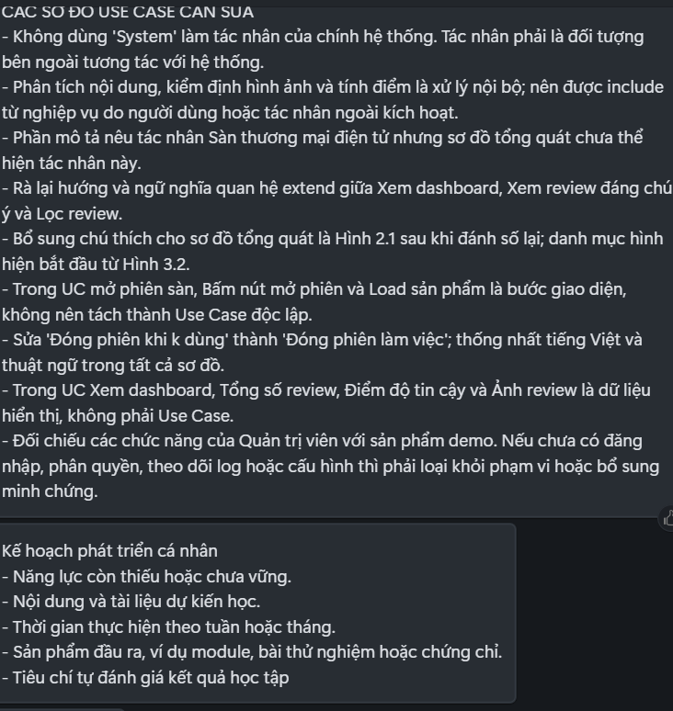

Slide 11
8. Mẫu đồ án sinh viên trình bày
Dùng khi bảo vệ/demo đồ án cuối kỳ
1
Bài toán & mục tiêu
2
Phân tích & thiết kế
Nêu vấn đề, người dùng, phạm vi, dữ liệu
Use case, CSDL, kiến trúc, luồng xử lý
3
Sản phẩm demo
4
Kiểm thử & đánh giá
Chức năng chính, dữ liệu mẫu, kết quả chạy
Test case, lỗi đã sửa, giới hạn hiện tại
5
Cải tiến kỹ thuật
6
Tự học & phát triển
Tối ưu, bảo mật, UX/UI, mở rộng
Công nghệ tự học, minh chứng, định hướng
Đồ án sinh viên • 9

Slide 12
9. Mẫu bảng điểm đo để nhập dữ liệu
Có thể đưa vào file Excel theo dõi điểm đo CLO/PI/PLO
SV/Nhóm
QT-CLO1
QT-CLO2
QT-CLO3
CK-CLO1
CK-CLO2
CK-CLO3
CK-CLO4
Tổng HP
Nhóm 01
8.0
8.5
8.0
8.2
8.0
7.8
8.5
8.1
Nhóm 02
7.0
7.5
7.0
7.2
7.8
7.0
7.0
7.3
Nhóm 03
9.0
8.8
9.2
9.0
8.7
8.5
9.0
8.9
QT = Quá trình 30% • CK = Cuối kỳ 70% • Mỗi cột CLO giữ điểm thang 10 trước khi quy đổi trọng số
Không gộp toàn bộ rubric thành một điểm duy nhất; cần lưu điểm từng CLO để có dữ liệu cải tiến CTĐT.
Đồ án sinh viên • 10

